Slide 1
Перевод имен собственных
Дарья Валерьевна Иванова,
доцент кафедры английского языка
для гуманитарных направлений и специальностей,
СГУ им. Н.Г. Чернышевского

Slide 2
Хуго Босс и Виктор Гюго
Эмма Уотсон и доктор Ватсон
Chen Jian ≠ Чен Джиан
Bobby ≠ Бобби
Эйб = Линкольн
Где находится «Английский канал»?

Slide 3
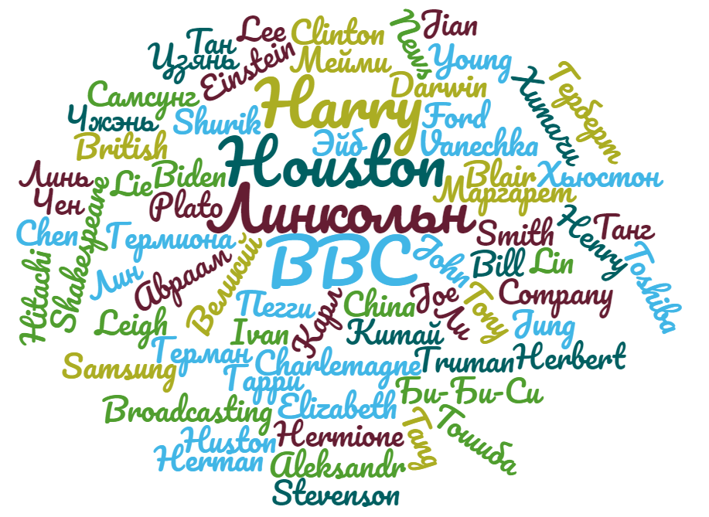

Slide 4
ИС
Имена людей
Названия организаций
Художеств.
произведения
Топонимы

Slide 5
Принцип графического подобия
Since 1980, Wałęsa has received hundreds of prizers, honors and awards from many countries of the world.
Lech Walesa won the Nobel Peace Prize 1983
Hugo – Хьюго (англ.) или Гюго (фр.)?

Slide 6
Транслитерация
Юнг –
Хьюстон –
Ли –
Young / Jung
Houston / Huston
Leigh / Lee / Lie

Slide 7
Транслитерация и транскрипция
Watson
Доктор Ватсон
Эмма Уотсон

Slide 8
Принцип прямого переноса
По сообщению русской службы BBC News последствия инцидента непредсказуемы.
The Times стала первой газетой, которая отправила своего корреспондента на место происшествия
Десятку самых богатых спортивных брендов в мире на сегодняшний день возглавляют Nike и Adidas

Slide 9
Принцип фонетического подобия
(транскрипция)
Forsyte
Florida
Форсайт
Флорида

Slide 10
Принцип практической транскрипции с элементами транслитерации
Hermione Granger =
Гермиона Грейнджер
Хёмайни
Хермионе

Slide 11
Учет национально-языковой принадлежности имени
Lin Tang
Chen Jian
Лин Танг
Чен Джиан
Линь Тан
Чжэнь Цзянь

Slide 12
Учет национально-языковой принадлежности имени
Toshiba – Тошиба
(правильно Тосиба)
Hitachi – Хитачи
(правильно Хитати)
Samsung – Самсунг
(правильно Самсон)

Slide 13
Принцип благозвучия
Herbert - Герберт
Herman - Герман
Harry - Гарри

Slide 14
Учет исторической традиции
King Charles – Карл
Prince Charles –Чарлз
King George – Георг
Prince George – Джордж

Slide 15
Рекомендации переводчику
Убедиться, что данное слово – именно имя собственное
Определить, к какому классу предметов относится имя собственное
Определить национально-языковую принадлежность
Проверить, не имеет ли имя собственное традиционных соответствий.
Принять переводческое решение с учетом всех компонентов

Slide 16
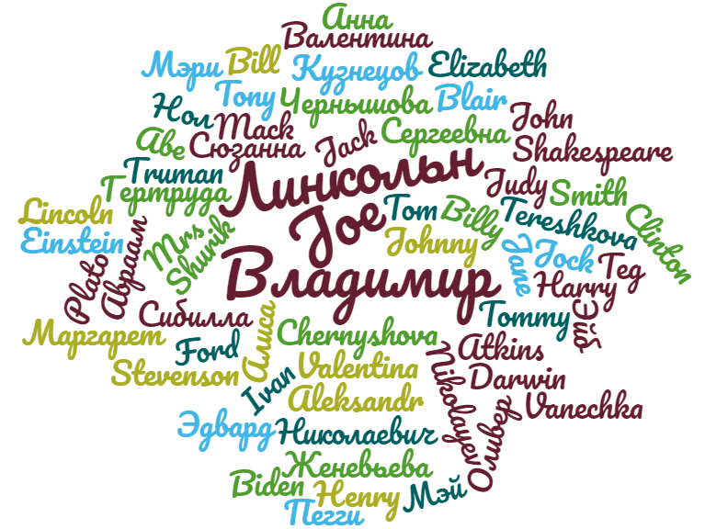
Антропонимы

Slide 17
Множественные и единичные антропонимы
John, Elizabeth, Smith, Stevenson
Plato, Shakespeare, Darwin, Einstein

Slide 18
Английские личные имена
Henry Ford и Harry Truman
Tony Blair
Bill Clinton
Joe Biden

Slide 19
Вариативность имени
Маргарет = Пегги
Мэри = Мэй
Оливер = Нол
Эдвард = Тед
Эйб Линкольн =
Авраам Линкольн / Линкольн

Slide 20
Русские имена и отчества
Ivan = Vanechka
Shurik = Aleksandr
Владимир Кузнецов = Владимир Николаевич
Следующий доклад сделает Чернышова Валентина Сергеевна – The next speaker is Ms Valentina Chernyshova

Slide 21
Переносные значения множественных антропонимов
Joe, Jack, Billy, Tom, Johnny – любой мужчина
Jane, Judy – любая женщина
Jock, Mack – шотландец
Paddy – ирландец
Tommy Atkins – солдат, служака
Dick – сыщик
Bobby – (английский) полицейский
Darby and Joan – счастливая супружеская пара

Slide 22
Женские английские имена
Анна, Гертруда, Сибилла, Женевьева, Алиса, Сюзанна
Анн, Гертруд, Сибил, Женевьев, Алис, Сузан

Slide 23
Женские русские фамилии
Mrs Nikolayev
Tereshkova
Mr and Mrs Medvedev
Svetlana Medvedeva, wife of Dmitry Medvedev

Slide 24
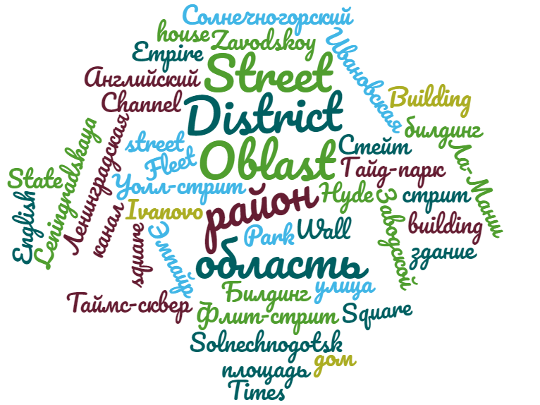
Топонимы

Slide 25
Топонимы
English Channel –
А̶н̶г̶л̶и̶й̶с̶к̶и̶й̶ ̶к̶а̶н̶а̶л̶
Ла-Манш 

Slide 26
Нарицательные элементы адреса
square – сквер / площадь?
street – стрит / улица?
building – билдинг / здание ?
house – хаус / дом?

Slide 27
Закрепленные топонимы
Times Square – Таймс-сквер
Empire State Building – Эмпайр Стейт Билдинг
Fleet Street – Флит-стрит
Wall Street – Уолл-стрит
Hyde Park – Гайд-парк

Slide 28
Переводы адресов в рамках деловой переписки
Административн. единица | Тексты литературного характера | Технические и юридические тексты
район | district | district иногда rayon
область | region | oblast
округ | area | okrug
край | territory | kray
республика | republic | republic

Slide 29
Переводы адресов в рамках деловой переписки
Ивановская область – Ivanovo Oblast
Солнечногорский район – Solnechnogorsk District
Заводской район – Zavodskoy District
Ленинградская область – Leningradskaya Oblast

Slide 30
Переводы адресов в рамках деловой переписки
г. Жуковский Московской области,
ул. Пушкина, д.2, корп.1, кв. 14 Тимофееву А.Б.
Mr A.B. Timofeyev g. Zhukovsky Moskovskaya Oblast, ul.Pushkina, d.2. korp. 1, kv. 14

Slide 31
Названия компаний и организаций
General Motors – «Дженерал Моторс»
Ernst & Young – «ЭрнстэндЯнг»
Harrod’s – Хэрродс
Macdonald’s – Макдональдс

Slide 32
Названия компаний и организаций
Ltd. – Лтд.
Inc. – Инк.
Co – Ко.
«Роджерс» - Rogers / Rodgers?

Slide 33
Названия русских компаний и организаций
ООО ЗАО ОАО
АО (акционерное общество) joint-stock company – JSC
ООО ZАО ОАО

Slide 34
Названия русских компаний и организаций
НК «Сибойл» Siboil Oil Company
АКБ «Промбанк» Joint-stock Commercial Bank Prombank
NK Siboil, AKB Prombank
Siboil, Prombank

Slide 35
Названия русских компаний и организаций
Рязанский нефтеперерабатывающий комбинат – Ryazan Oil Refinery
«Норильский никель» – Norilsk Nickel
Клюевский молокозавод – Klyuyevo Dairy Plant

Slide 36
Названия информационных агентств
ВВС — «Би-би-си»
WGN — «Дабл'ю-джи-эн»
UPI (United Press International) — ЮПИ («Юнайтед Пресс Интернэшнл»)
AP (Associated Press) — АП («Ассошиэйтед Пресс»

Slide 37
Названия газет
the Times — «Таймс»
the Boston Globe — «Бостон глоб»
the American Journal of Commerce — «Американ Джорнал оф коммерс»

Slide 38
Наименование партий, организаций, учреждений
the World Health Organization — Всемирная организация здравоохранения
the Securities and Exchange Commission — Комиссия по ценным бумагам и биржам
the US Federal Bureau of Investigations — Федеральное бюро расследований США

Slide 39
Наименование партий, организаций, учреждений
Greenpeace — «Гринпис»
«Яблоко» — Yabloko
«За победу» — Za Pobedu

Slide 40
Антропоним в составе наименования организации или предприятия
Carnegie Foundation — Фонд Карнеги
Guggenheim Museum — Музей Гуггенхейма
Smithsonian Institution — Смитсоновский институт

Slide 41
Антропоним в составе наименования организации или предприятия
Третьяковская галерея – the Tretyakov Gallery
Московский государственный университет имени Ломоносова - the Lomonosov State University of Moscow / Moscow State University

Slide 42
Названия литературных и художественных произведений
A Midsummer Night’s Dream – Сон в летнюю ночь
The Sound of Music - Звуки музыки
Собачье сердце — The Heart of the Dog
Лебединое озеро — Swan Lake

Slide 43
Названия литературных и художественных произведений
Some Like It Hot
The Fast & Furious
Lost
В джазе только девушки
Форсаж
Остатья в живых

Slide 44
Thank you for your attention! (принцип прямого переноса)
Тханк йоу фор йоур аттентион! (транслитерация)
Тэнк ю фо ёур этэншн! (транскрипция)
Спасибо за внимание!
(перевод)

Slide 45
Библиографический список:
Ермолович Д.И. Имена собственные на стыке языков и культур — М.: Р.Валент, 2001. - 200 с.

